Slide 1
数学建模竞赛实战
算法篇：图与网络
授课老师：查永春

Slide 2
代码下载地址
本次课程代码下载地址：https://github.com/yooongchun/MatlabCourse/tree/master/Lecture13

Slide 3
目录
01
图与网络
02
树
03
案例分析
04
小结

Slide 4
01
图与网络

Slide 5
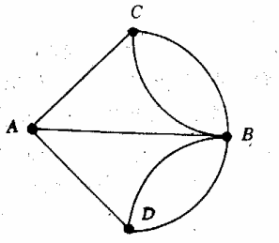
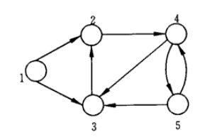
图与网络
介绍：图分为无向图和有向图。一个无向图(undirected graph)G是由一个非空有限集合 V(G)和V(G)中某些元素的无序对集合E(G)构成的二元组，记为G=(V(G),E(G))。V(G)称为顶点集，E(G)称为边集。而有向图中边是有方向的
无向图 有向图

Slide 6
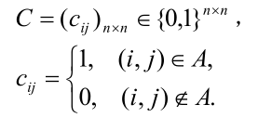
图与网络
网络优化研究的是网络上的各种优化模型与算法。为了在计算机上实现网络优化的算法，首先我们必须有一种方法（即数据结构）在计算机上来描述图与网络。一般来说，算法的好坏与网络的具体表示方法，以及中间结果的操作方案是有关系的。这里我们介绍计算机上用来描述图与网络的 5 种常用表示方法：邻接矩阵表示法、关联矩阵表示法、弧表表示法、邻接表表示法和星形表示法。
邻接矩阵表示法。邻接矩阵表示法是将图以邻接矩阵(adjacency matrix）的形式存储在计算机中。图G=(V,A)的邻接矩阵定义如下：也就是说，如果两节点之间有一条弧，则邻接矩阵中对应的元素为 1；否则为 0。可以看出，这种表示法非常简单、直接。但是，在邻接矩阵的所有2n 个元素中，只有 m个为非零元。如果网络比较稀疏，这种表示法浪费大量的存储空间，从而增加了在网络中查找弧的时间。

Slide 7
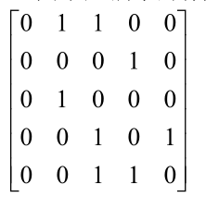
图与网络
例子(e01)：用邻接矩阵表示以下图：
解：

Slide 8

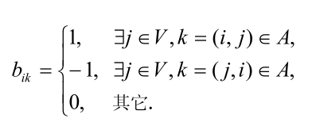
图与网络
关联矩阵表示法：关联矩阵表示法是将图以关联矩阵（incidence matrix）的形式存储在计算机中，图G=(V,A)的关联矩阵B是如下定义的：
也就是说，在关联矩阵中，每行对应于图的一个节点，每列对应于图的一条弧。如果一个节点是一条弧的起点，则关联矩阵中对应的元素为1；如果一个节点是一条弧的终点，则关联矩阵中对应的元素为-1；如果一个节点与一条弧不关联，则关联矩阵中对应的元素为 0。对于简单图，关联矩阵每列只含有两个非零元（一个+1，一个-1）。可以看出，这种表示法也非常简单、直接。但是，在关联矩阵的所有 nm 个元素中，只有2m个为非零元。如果网络比较稀疏，这种表示法也会浪费大量的存储空间。但由于关联矩阵有许多特别重要的理论性质，因此它在网络优化中是非常重要的概念。

Slide 9
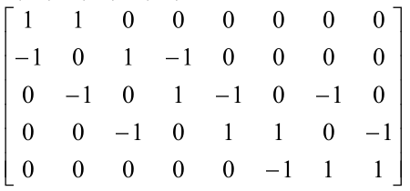
图与网络
例子(e02)：对于e01所示的图，如果关联矩阵中每列对应弧的顺序为(1,2)，(1,3)，(2,4)，(3,2)，(4,3)，(4,5)，(5,3)和(5,4)，则关联矩阵表示为:
同样，对于网络中的权，也可以通过对关联矩阵的扩展来表示。例如，如果网络中
每条弧有一个权，我们可以把关联矩阵增加一行，把每一条弧所对应的权存储在增加的
行中。如果网络中每条弧赋有多个权，我们可以把关联矩阵增加相应的行数，把每一条
弧所对应的权存储在增加的行中。

Slide 10
图与网络
弧表表示法：弧表表示法将图以弧表（arc list）的形式存储在计算机中。所谓图的弧表，也就是图的弧集合中的所有有序对。弧表表示法直接列出所有弧的起点和终点，共需2m个存储单元，因此当网络比较稀疏时比较方便。此外，对于网络图中每条弧上的权，也要对应地用额外的存储单元表示。

Slide 11

图与网络
例子(e03)：对于e01中的图，假设弧(1,2)，(1,3)，(2,4)，(3,2)，(4,3)，(4,5)，(5,3)和(5,4)上的权分别为 8，9，6，4，0，3，6 和 7，则弧表表示如下。

Slide 12
图与网络
邻接表表示法：邻接表表示法将图以邻接表（adjacency lists）的形式存储在计算机中。所谓图的邻接表，也就是图的所有节点的邻接表的集合；而对每个节点，它的邻接表就是它的所有出弧。邻接表表示法就是对图的每个节点，用一个单向链表列出从该节点出发的所有弧，链表中每个单元对应于一条出弧。为了记录弧上的权，链表中每个单元除列出弧的另一个端点外，还可以包含弧上的权等作为数据域。图的整个邻接表可以用一个指针数组表示。

Slide 13
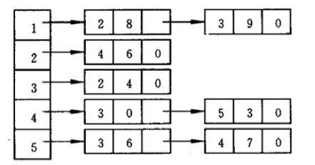
图与网络
例子(e04):用邻接表表示e01中的图：

Slide 14
图与网络
星形表示法：星形（star）表示法的思想与邻接表表示法的思想有一定的相似之处。对每个节点，它也是记录从该节点出发的所有弧，但它不是采用单向链表而是采用一个单一的数组表示。也就是说，在该数组中首先存放从节点 1 出发的所有弧，然后接着存放从节点2出发的所有孤，依此类推，最后存放从节点 n 出发的所有孤。对每条弧，要依次存放其起点、终点、权的数值等有关信息。这实际上相当于对所有弧给出了一个顺序和编号，只是从同一节点出发的弧的顺序可以任意排列。此外，为了能够快速检索从每个节点出发的所有弧，我们一般还用一个数组记录每个节点出发的弧的起始地址（即弧的编号）。在这种表示法中，可以快速检索从每个节点出发的所有弧，这种星形表示法称为前向星形（forward star）表示法。

Slide 15
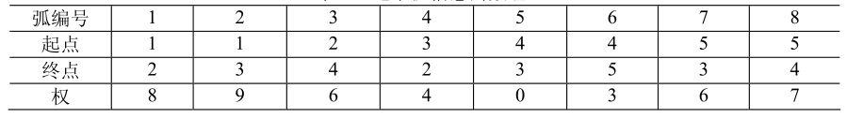
图与网络
例子(e05):在e01的图中，仍然假设弧（1,2），（l,3），（2,4），（3,2），（4,3），（4,5），（5,3）和（5,4）上的权分别为 8，9，6，4，0，3，6 和 7。此时该网络图可以用前向星形表示法表示：

Slide 16
图与网络
对于网络图的表示法：
① 星形表示法和邻接表表示法在实际算法实现中都是经常采用的。星形表示法的优点是占用的存储空间较少，并且对那些不提供指针类型的语言（如 FORTRAN 语言等）也容易实现。邻接表表示法对那些提供指针类型的语言（如 C 语言等）是方便的，且增加或删除一条弧所需的计算工作量很少，而这一操作在星形表示法中所需的计算工作量较大。
② 当网络不是简单图，而是具有平行弧（即多重弧）时，显然此时邻接矩阵表示法是不能采用的。其他方法则可以很方便地推广到可以处理平行弧的情形。
③ 上述方法可以很方便地推广到可以处理无向图的情形，但由于无向图中边没有方向，因此可能需要做一些自然的修改。例如，可以在计算机中只存储邻接矩阵的一半信息（如上三角部分），因为此时邻接矩阵是对称矩阵。无向图的关联矩阵只含有元素0 和 +1，而不含有-1，因为此时不区分边的起点和终点。又如，在邻接表和星形表示法中，每条边会被存储两次，而且反向星形表示显然是没有必要的，等等。

Slide 17
02
树

Slide 18
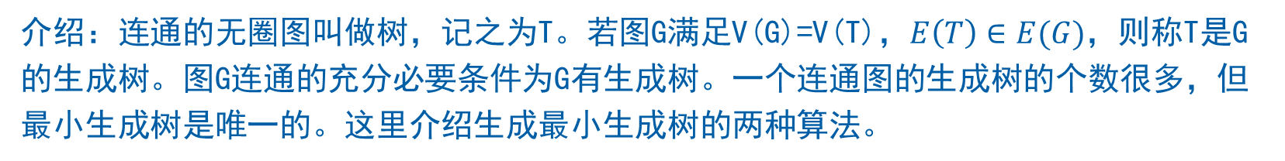
树
介绍：连通的无圈图叫做树，记之为T。若图G满足V(G)=V(T)，$E\left(T\right)∈E(G)，$则称T是G的生成树。图G连通的充分必要条件为G有生成树。一个连通图的生成树的个数很多，但最小生成树是唯一的。这里介绍生成最小生成树的两种算法。
prim 算法构造最小生成树。设置两个集合 P 和 Q ,其中 P 用于存放 G 的最小生成树中的顶点，集合 Q 存放 G的最小生成树中的边。令集合 P 的初值为P={v1}(假设构造最小生成树时，从顶点v1出发），集合 Q 的初值为 Φ = Q 。prim 算法的思想是从所有 p∈P， v∈V-P的边中，选取具有最小权值的边 pv ，将顶点 v 加入集合 P 中，将边 pv 加入集合 Q 中，如此不断重复，直到P=V时，最小生成树构造完毕，这时集合 Q 中包含了最小生成树的所有边。

Slide 19
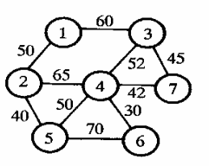
树
例子： 用 prim 算法求下图的最小生成树。
编写Matlab程序：prim.m

Slide 20
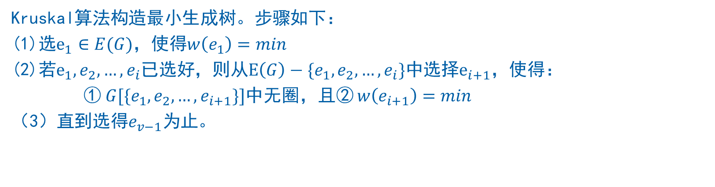
树
Kruskal算法构造最小生成树。步骤如下：
(1)选$e_{1}∈E(G)$，使得$w\left(e_{1}\right)=min$
(2)若$e_{1},e_{2},…,e_{i}已选好$，则从$E\left(G\right)−\{e_{1},e_{2},…,e_{i}\}中$选择$e_{i+1}$，使得：
① $G[\{e_{1},e_{2},…,e_{i+1}\}]$中无圈，且② $w\left(e_{i+1}\right)=min$
（3）直到选得$e_{v−1}为止$。

Slide 21
树
例子：使用Kruskal算法构造最小生成树。
编写Matlab程序：Kruskal.m

Slide 22
03
案例分析

Slide 23
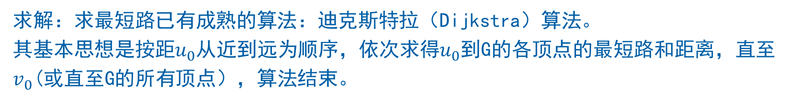
案例分析
两个指定顶点之间的最短路径。问题：给出了一个连接若干个城镇的铁路网络，在这个网络的两个指定城镇间找一条最短铁路线。
求解：求最短路已有成熟的算法：迪克斯特拉（Dijkstra）算法。
其基本思想是按距$u_{0}$从近到远为顺序，依次求得$u_{0}$到G的各顶点的最短路和距离，直至$v_{0}$(或直至G的所有顶点），算法结束。

Slide 24
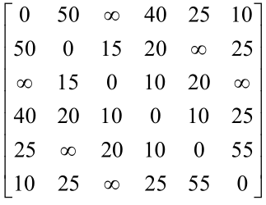
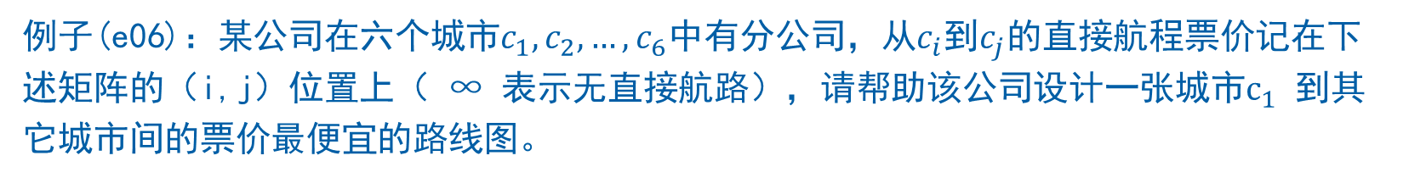
案例分析
例子(e06)：某公司在六个城市$c_{1},c_{2},…,c_{6}$中有分公司，从$c_{i}$到$c_{j}$的直接航程票价记在下述矩阵的（i,j）位置上（ ∞ 表示无直接航路），请帮助该公司设计一张城市$c_{1}$ 到其它城市间的票价最便宜的路线图。

Slide 25
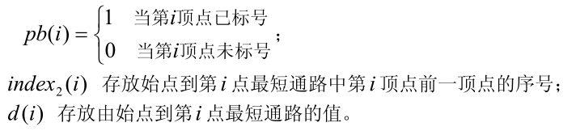
案例分析
解：用矩阵$a_{n∗n}存放各边权的邻接矩阵，行向量 pb 、index_{1} 、index_{2} 、d 分别用来存放 P 标号信息、标号顶点顺序、标号顶点索引、最短通路的值。其中分量:$
编写Matlab程序求解：minPath.m

Slide 26
04
小结

Slide 27
小结
图与网络
树
案例分析

Slide 28


感谢聆听 批评指导
GENERAL EDUCATION TEACHING COURSEWARE

